Slide 1
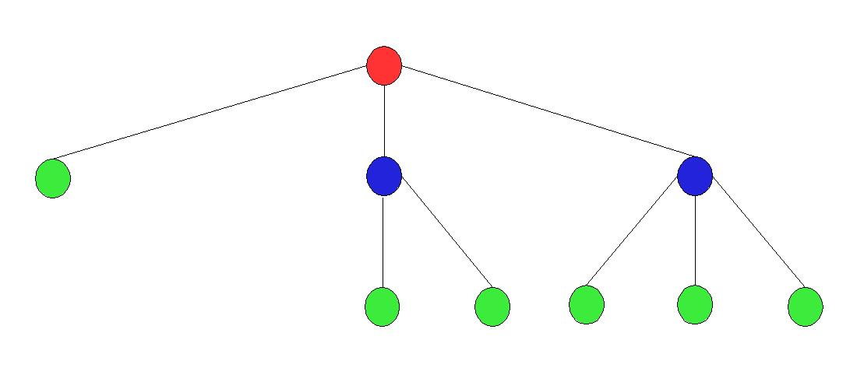
Emplois du subjonctif

Slide 2
Impératif
Le seul cas où le subjonctif est employé dans une proposition indépendante, c’est pour la 3° personne du singulier et du pluriel de l’impératif, précédé de la conjonction que.
Sors!
Qu’il sorte!
Sortons! Impératif
Sortez!
Qu’ils sortent!

Slide 3
Subordonnée au début de la phrase
Quand, par emphase, on déplace une subordonnée en tête de phrase, le verbe de la subordonnée devient un subjonctif.
Nous sommes certains qu’il viendra ce soir.
Qu’il vienne ce soir, nous en sommes certains.

Slide 4
Proposition complétive
Une proposition subordonnée complétive est une proposition qui commence par la conjonction que (à distinguer du pronom relatif) et complète la proposition principale. Elle est à l’indicatif ou au subjonctif selon le verbe principal.
Distinction complétive / relative
Il faut que tu finisses ce travail → conjonction → proposition complétive
Le travail que tu termines est urgent → pronom relatif précédé d’un antécédent → proposition relative
Note : Quand il y a deux complétives coordonnées dans une phrase, il est obligatoire de répéter la conjonction que:
Ce serait bien que vous preniez un taxi et que vous arriviez au plus tôt

Slide 5
Rappel conjugaison
Formation du subjonctif : Radical de la troisième personne du pluriel du présent de l’indicatif + terminaisons du subjonctif. Si le radical finit par un –i ou par le digramme –gn, on ajoute la terminaison –ions et -iez (à la première et seconde personne du pluriel).
Exemples
Vérifier → radical vérifi- → que nous vérifiions, que vous vérifiiez
Rejoindre → radical rejoign- → que nous rejoignions, que vous rejoigniez.
Note : à l’oral, ces formes ne diffèrent pas de l’indicatif, mais à l’écrit le -i de la terminaison est obligatoire.

Slide 6
Vouloir
Quand le verbe principal exprime la volonté, l’ordre, le conseil, il est suivi du subjonctif.
Exemples :
Le rédacteur veut que vous vérifiiez la documentation.
Elle a demandé que le rapport soit prêt pour 18 heures.
La direction a proposé que nous fassions des heures supplémentaires.
Il vaudrait mieux que tu lui dises la vérité.
La mairie a ordonné que toutes les voitures soient enlevées des trottoirs.

Slide 7
Sentiment
Quand la principale exprime peur, regret, désir, amour, haine, surprise, déception, envie, besoin ou autre sentiment subjectif, le verbe de la complétive est au subjonctif.
Exemples :
Je crains qu’il ne soit trop tard pour entrer.
Nous regrettons que vous ne nous rejoigniez pas.
Je voudrais qu’on s’en aille.
Il déteste qu’on le fasse attendre.
Elle s’inquiéte que les résultats ne soient pas à la hauteur.
C’est incroyable qu’il faille toujours tout lui répéter dix fois!
Ils sont déçus que personne ne puisse les aider.

Slide 8
Incertitude
L’expression du doute ou de la possibilité comporte l’emploi du subjonctif.
Exemples :
Je doute qu’il sache conduire.
Il se peut que nous allions au ciné dimanche.
Il arrive que de très faibles quantités de ce combustible soient nuisibles.

Slide 9
Opinion
Les verbes d’opinion (au contraire de l’italien) sont suivis de l’indicatif en français. Mais si le verbe est négatif ou interrogatif, la complétive sera conjugué au subjonctif.
Exemples :
Je crois qu’il a rendez-vous mardi.
Je ne crois pas qu’il ait un rendez-vous.
Croyez-vous qu’il ait un rendez-vous ?
Nous pensons qu’elle peut améliorer la situation.
Nous ne pensons pas qu’elle puisse améliorer la situation.

Slide 10
Nuances
Certains verbes ont plusieurs sens. Pour l’un, il faut l’indicatif ; pour l’autre, le subjonctif.
Dire + indicatif, mais à l’impératif, il peut signifier un ordre :
Ex. : Dis aux enfants qu’ils se taisent pendant que je suis en visioconférence.
Comprendre
Il a compris que sa démarche n’était pas la bonne.
Je comprends que vous soyez fatigués après huit heures d’avion.
Imaginer
Ils imaginent qu’ils partiront en Birmanie pour leur voyage de noces.
Imaginez qu’il pleuve le jour du mariage. Qu’est-ce qu’on fait ?

Slide 11
Attention
Espérer se construit toujours avec l’indicatif
J’espère que tout s’est bien passé.
Douter que + subjonctif, se douter que + indicatif
La Commission doute qu’on puisse jamais arriver à un accord
Il se doute bien que ses opposants ne vont pas lui faire de cadeaux.
Il me (ou autre pronom personnel complément d’objet indirect) semble que + indicatif, mais il semble que + subjonctif et il paraît que + indicatif :
Il semble que Moreau veuille réduire les salaires des associés de 50 %.
Il me semble que Moreau veut réduire les salaires des associés de 50 %.
Il paraît que Moreau veut réduire les salaires des associés de 50 %.

Slide 12
Exercice
Conjuguez le verbe entre parenthèses à l'indicatif ou au subjonctif.
1. On dit que la nuit tous les chats (être) …………………. gris.
2. Supposons que tout le monde (répondre) …………………. à votre invitation : nous aurions été plus de cent !
3. J'estime que nous (devoir) …………………. nous montrer patients.
4. Si vous insistez, je pense qu'elle (se mettre) …………………. en colère.
5. Personne n'avait prévu que les choses (tourner) …………………. aussi mal.
6. Il avait peur que son voisin ne lui (faire) …………………. un procès.
7. S'il quitte le pays, tout le monde en (conclure) …………………. qu'il craint la police.
8. Nous aimerions que tu (entreprendre) ……………………..…. ces démarches dès demain.
9. Le propriétaire avait exigé que le gérant lui (rendre) …………………. des comptes.
10. Attendez un peu avant de l’appeler, je ne pense pas qu'il (arriver) …………………. chez lui
sont
réponde
devons
mettra
tournent
fasse
conclura
entreprennes
rende
soit arrivé

